Slide 1
Introdução a Banco de dados
Professor Mizael

Slide 2
O que dado, informação e conhecimento
Dado: é o componente básico de um arquivo, é um elemento com um significado no mundo real, que compõe um sistema de arquivos. Como exemplo, podemos citar nome, sobrenome, cidade, bairro e outros
Informação: após a interpretação dos dados, é possível associar um significado aos dados ou processa-los. Normalmente a informação vem de convenções utilizadas por pessoas por meio de associações aos dados.
Conhecimento: todo discernimento, obtido por meio de critérios, e apreciação aos dados e informações.

Slide 3

Registro
Como vimos, o dado é um componente básico para compor arquivo. Já registro nos dará uma informação completa, pois ele é formado por uma sequencia de dados juntos.
Um exemplo de registro é a ficha de cliente de uma loja que deve conter seus dados pessoais tais como: nome, sobrenome, RG, CPF, endereço (MACHADO, 2008)

Slide 4
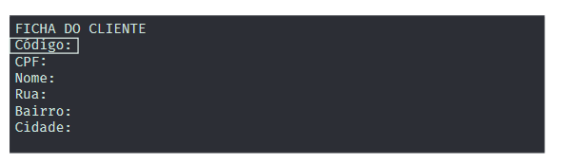
Registro
Quando temos muitos registros de várias pessoas que são pacientes de uma clínica criamos um arquivo chamado arquivo pessoa. Para ficar clara a diferença entre arquivo, registro e dado, vamos ao exemplo de um cliente da loja de roupas, representando um de seus registros (RAMAKRISHNAN e GEHRKE, 2002).
O registro é composto por seis itens de dados (campos): código, CPF, nome, rua, bairro, cidade. Dentro do Banco de Dados, as fichas de todos os clientes que estão inserias formarão o arquivo cliente.

Slide 5
Definição de banco de dados
Um Banco de Dados é um conjunto de arquivos relacionados entre si” (Chu, 1983)
Um Banco de Dados é uma coleção de dados operacionais armazenados, sendo usados pelos sistemas de aplicação de uma determinada organização” (C. J. Date, 1985
Um Banco de Dados é uma coleção de dados relacionais” (Elmasri e Navathe, 2005).

Slide 6
Com base nas definições da literatura, podemos dizer que Banco de Dados é:
Coleção de dados relacionados que tem informação sobre algo do mundo real, por exemplo, lojas, escritórios, bibliotecas ou banco;
Possui coerência lógica entre de dados e significado;
Um Banco de Dados sempre estará associado a aplicações onde existem usuários com interesse aos dados relacionados.

Slide 7
Vantagens em utilizar banco de dados
Controle centralizado de dados: os dados ficam localizados em um único local e isso facilita o controle e acesso.
Controle da redundância: como os dados estão centralizados existe otimização e redução do espaço de armazenamento e controle de redundância.
Compartilhamento de dados: com a utilização de um Banco de Dados sem redundância, o espaço de armazenamento é otimizado é facilita o compartilhamento de dados.
Facilidade de acesso aos dados: estabelecimento de padrões devido a centralização dos dados e inter-relação de todos os registros.
Independência de dados: os dados são independentes para cada registro dentro do Banco de Dados.

Slide 8
Sistema gerenciador de banco de dados
Um Sistema Gerenciador de Banco de Dados (SGBD) é um software genérico para manipular Banco de Dados.
Ele permite a definição, construção e manejo de um Banco de Dados para diversas aplicações.
Um SGBD possui uma visão lógica (projeto do BD), uma linguagem de definição de dados, linguagem de manipulação de dados e utilitários importantes.

Slide 9
DDL E DML
Basicamente uma linguagem de definição de dados (DDL) é usada para definir o esquema conceitual do Banco de Dados. Na maioria dos SGBDs, a DDL também define as visões dos usuários, e algumas vezes as estruturas de armazenamento.
Já uma linguagem de manipulação de dados (DML) é empregada para especificar as recuperações e atualizações do Banco de Dados (GARCIA-MOLINA, ULLMAN e WIDOM, 2008).

Slide 10
SGBDS
Os SGBDs também facilitam a conversão e a reorganização do Banco de Dados. Dessa forma podemos dizer que os SGBDs são programas de computador, que ajudam na:
Definição e construção do Banco de Dados: que é o processo de criar uma estrutura inicial com tabelas e preenche-las com dados;
Manipulação dos dados do Banco de Dados: são as operações de consultas alteração, exclusão realizadas nos dados

Slide 11
Visões do banco de dados (DBA)
É função do Administrador de Banco de Dados - DataBase Administrator (DBA)
garantir que os dados estejam seguros e com desempenho satisfatório. Esse profissional é responsável por garantir (HEUSER, 2004):

Slide 12
Visões do banco de dados (DBA)
Segurança do Banco de Dados: garantir segurança aos dados, permitindo que apenas usuários com acesso adequado possam utilizar o banco.
Recuperação deve sempre realizar procedimentos de backup para evitar que falhas façam que ocorra perda dos dados.
Disponibilidade: ele tem responsabilidade de manter o Banco de Dados sempre disponível.
Suporte a equipe de desenvolvimento: Bom relacionamento entre a equipe e o DBA para desenvolvimento e manutenção.
Implementação de Bancos de Dados: Deve sempre realizar de forma adequa a implementação do banco.

Slide 13
Visões do banco de dados (DBA)
Uma das funções essenciais ao DBA é utilizar abstração de dados.
Com a utilização de abstração de dados, é possível esconder certos “detalhes” sobre como os dados estão armazenados e como é realizada a manutenção, para facilitar o entendimento do usuário (JUKIC,VRBSKY S e NESTOROV, 2013).

Slide 14
Níveis de abstração
Nível físico: Descreve como os dados estão armazenados. Este é o nível mais baixo
de abstração.
Nível lógico: Esse nível de abstração está acima do físico e descreve quais dados estão armazenados no BD e quais são suas relações. Descreve o Banco de Dados inteiro em termos de um pequeno número de estruturas relativamente simples.
Nível visões (View) – Esse nível pode ser visto pelo usuário de diversas formas pois quem opera são os sistemas aplicativos. Esse nível existe para facilitar sua interação com o sistema, ou seja, o sistema pode fornecer muitas visões para o mesmo Banco de Dados.

Slide 15
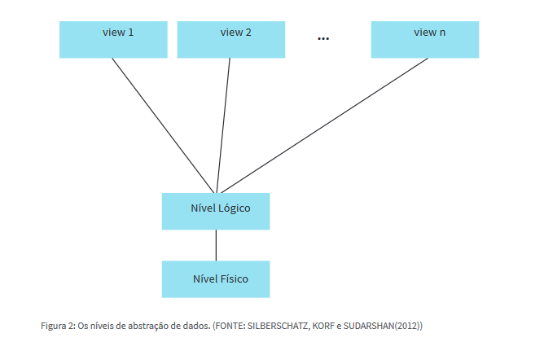
Níveis de abstração

Slide 16
Modelo conceitual
Em um projeto de Banco de Dados normalmente utiliza-se o Modelo Entidade Relacionamento (Figura 3) para descrever quais são os requisitos que o usuário deseja no Banco de Dados (GARCIA-MOLINA, H.; ULLMAN, J. D.; WIDOM, 2008).
No projeto conceitual é desenvolvido um modelo de alto nível para atender os requisitos elencados pelo usuário (solicitante do banco) durante a definição do sistema (CORONEL, MORRIS, e ROB, 2012)
Dessa forma o modelo conceitual irá descrever a realidade do ambiente real e o problema, sendo uma visão geral dos principais dados e suas relações, independente das restrições de implementação (JUKIC, N.; VRBSKY S.; NESTOROV, S, 2013).

Slide 17
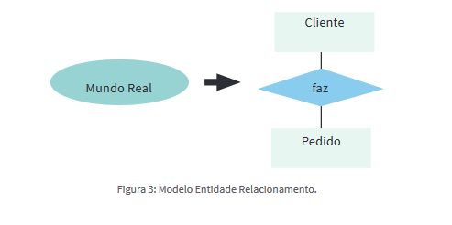
Modelo conceitual

Slide 18
Modelo conceitual
É possível observar que na Figura 3 onde é ilustrado o modelo Entidade Relacionamento de uma empresa onde o Cliente faz um pedido, é realizada uma abordagem conceitual de como de quais serão as entidades retratadas no Banco de Dados e quais serão suas relações.
Dessa forma podemos concluir que o Modelo Conceitual não irá dizer como será implementado o Banco de Dados por um SGBD tanto em forma física quanto em forma lógica (ELMASRI
e NAVATHE, 2011).

Slide 19
Modelo físico
O Modelo Físico irá descrever as estruturas físicas de armazenamento de dados, como (HEUSER, 2004):
Tamanho de campos.
Tipos dos campos.
Terminologia dos campos, que serão projetadas de acordo com os requisitos de processamento.
Eficiência dos recursos computacionais

Slide 20
Modelagem de banco de dados
O modelo de dados é uma junção de ferramentas possibilitam para descrição dos dados, sua semântica, relações e restrições de consistência. Ele é fundamental para criação da estrutura de um Banco de dados, pois dará sua definição.
Os modelos de dados possibilitam uma forma de apresentação do projeto de banco de dados nos níveis Físico, Lógico e de Visão (view) (SILBERSCHATZ, KORF e SUDARSHAN e 2012).

Slide 21
Modelagem de banco de dados
os modelos de dados podem ser classificados em quatro categorias:
Modelo relacional: Utiliza a estrutura de tabela para representação dos dados e
suas relações.
Modelo de entidade/relacionamento: descreve entidades e relacionamentos entre elas.
Modelo de dados baseado em objeto: este modelo descreve os dados com extensões do modelo Entidade-Relacionamento, porém tem características de orientação a objeto como encapsulamento, métodos (funções) e identidade de objeto.

Slide 22
Modelagem de banco de dados
Modelo de dados semi-estruturado: totalmente antagônico ao modelo de dados, permitindo a especificação dos dados que itens individuais do mesmo tipo q que possam ter diferentes conjuntos de atributos para representar dados estruturados utiliza a XML (Extensible Markup Language).

Slide 23
Modelo Entidade - Relacionamento (MER
O modelo Entidade Relacionamento é composto por uma técnica de diagramação e de um conjunto de conceitos simples e serve como meio de representação dos próprios conceitos por ela manipulados (RAMAKRISHNAN e GEHRKE, 2002).
A proposta original de Peter Chen se estabeleceu e continua atualizada atualmente, e é baseada na formalização do óbvio, ou seja, a Lei do mundo:
“O mundo está cheio de coisas que possuem características próprias e que se relacionam entre si.”

Slide 24
Representação Gráfica
Podemos representar de forma gráfica o mundo real, por meio do diagrama Entidade Relacionamento para então seguir com a implementação no Banco de Dados.
Para realizar a representação de cada objeto utiliza-se retângulo para representar entidades, um losango para representar os relacionamentos e elipses para indicar os atributos.

Slide 25
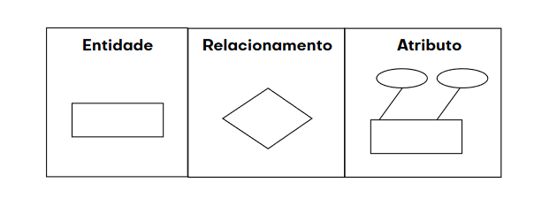
Representação Gráfica

Slide 26
Entidade
É a representação abstrata de um objeto do mundo real sobre o qual iremos guardar informações. Exemplo: Funcionários, Departamentos, Empresa, Clientes, Fornecedores,Alunos, etc. Nenhuma entende é igual a outra pois possui o conjunto de atributos diferentes.

Slide 27
Instância de Entidade
São os dados da entidade em determinado momento. Por exemplo: Em uma tabela pessoa temos os campos CPF = 035.745.888-55 e nome do cliente = ‘Maria’

Slide 28
Atributo
São as características da entidade. Exemplo: CPF, RG, Nome, Endereço do fornecedor, Estado Civil do funcionário, Nome do aluno, Número da turma, etc

Slide 29
Relacionamento
Representa a associação (relação) entre as entidades.
Por exemplo: Um aluno está matriculado em uma disciplina.
Se pensarmos na instância de aluno e de disciplina, pode-se citar a situação: O João matriculado na disciplina de ginástica onde.
João - Elemento do atributo Nome do aluno da entidade Aluno;
Ginástica - valor do atributo Nome da disciplina da entidade Disciplina;
Matriculado - Relação existente entre um aluno e uma disciplina

Slide 30
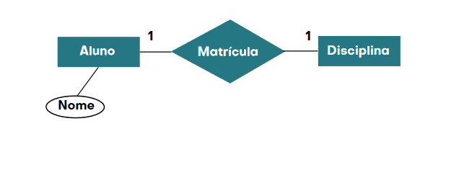
Relacionamento

Slide 31
Cardinalidade e Relacionamentos
Durante o processo de modelagem deve ser realizado o entendimento do relacionamento para poder estabelecer as regras de associações entre os elementos (entidades) (ELMASRI e NAVATHE, 2011).
Quando observamos relações entre entidades, devemos fazer as seguintes perguntas para estabelecer o grau de associação (MACHADO, 2008):
Com quantos elementos do tipo B se relaciona cada um dos elementos do tipo A?
Dado um elemento do tipo B, com quantos elementos do tipo A ele se relaciona?

Slide 32
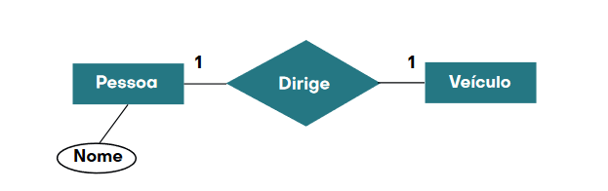
RELACIONAMENTO 1:1 (UM-PARA-UM)
pesssoa dirige um veiculo

Slide 33
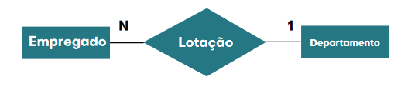
RELACIONAMENTO 1:N OU N:1 (UM-PARA-MUITOS) E (MUITOS –PARA-UM)
empregado trabalha em departamento:
Um funcionário pode trabalhar em somente um departamento
um departamento pode ter vários funcionários.

Slide 34
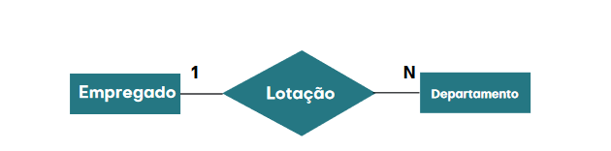
Inversão de cardinalidade

Slide 35

: RELACIONAMENTO N : M (MUITOS-PARA-MUITOS)
Um aluno pode estar matriculado em várias disciplinas e cada disciplina pode ter vários alunos matriculados.

Slide 36
Chaves
É importante aprender o conceito de chave em modelagem de Banco de Dados, pois ela implementa restrições que garantem a integridade referencial dos dados no banco de dados, ou seja, é uma garantia essencial para a segurança, quando bem modelada (SILBERSCHATZ, KORF e SUDARSHAN, 2012

Slide 37
Chaves
chave candidata.
chave primária.
chave estrangeira.
Superchave.

Slide 38
Chaves candidatas
Basicamente todos os atributos podem ser candidatas a chave.
Se ele tiver dados repetidos com muita frequência, não é um bom candidato à chave.

Slide 39
Chaves
Existem alguns critérios para eleger dentre as chaves candidatas a, por exemplo, chave primária.
Por exemplo, se conseguirmos encontrar um atributo que sozinho consiga distinguir uma entidade cliente de outra?

Slide 40
Chave Primária
Chave primária é o nome dado a chave candidata, escolhida por um projetista de banco de dados para identificar de forma única a entidade

Slide 41
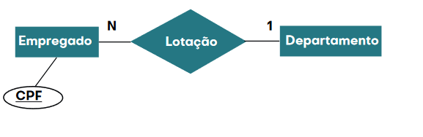
Chave Primária
A chave primária é representada com um traço abaixo do atributo escolhido para executar essa função:

Slide 42
Chave estrangeira
É o nome dado à chave primária de uma tabela que vai para outra tabela no intuito de realizar os relacionamentos entre elas e fazer referencia. O nome estrangeira é justamente porque aquele campo não tem origem nessa tabela, sendo uma conexão entre as entidades.
O campo vem de outra tabela considerada estrangeira.

Slide 43
Super Chave
Superchave é um conjunto de um ou mais atributos que, tomados coletivamente, permi te-nos identificar unicamente uma entidade dentro de um conjunto de entidades.
Todos os atributos que podem ser interessantes para ser chave são considerados superchave.

Slide 44
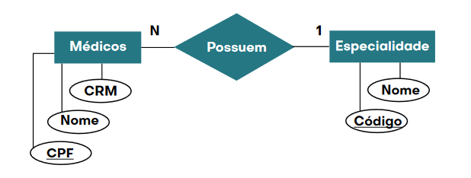
MER
Médicos possuem uma especialidade única.
Devemos sempre ler primeiro da esquerda para direita, ou seja, da entidade médicos para especialidade, depois voltar em sentido contrário.
Exemplo: um médico possui uma e só uma especialidade, voltando, temos uma especialdade que pertence a um ou vários médicos (isso porque a cardinalidade em médicos diz que pode ser n (várias).

Slide 45
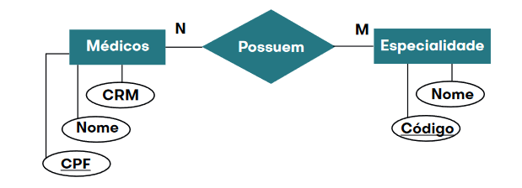
MER
Médicos podem ter mais de uma especialidade.
Neste caso um médico possui várias especialidades, e temos que uma especialidade pode pertencer a um ou vários médicos isso porque a cardinalidade em médicos diz que pode ser N (várias)

Slide 46
Teoria Relacional
A teoria relacional é usada para descrever um banco de dados por meio de conceitos simples, sendo uma forma diferente do diagrama Entidade Relacionamento (MACHADO, 2008).
É usada para aperfeiçoar a visão dos dados para o projetista fazendo com que a visualização do banco de dados seja vista como um conjunto de tabelas compostas por linhas e colunas.

Slide 47
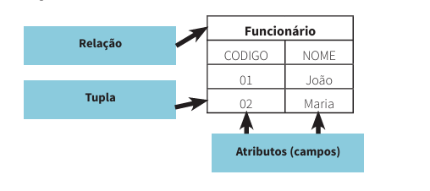
Teoria Relacional

Slide 48
Teoria Relacional
A teoria Relacional possui premissas que definem uma tabela de dados (MACHADO, 2008):
1. Cada uma das tabelas é chamada de relação;
2. O conjunto de uma linha e suas colunas é chamado de tupla;
3. Cada coluna dessa tabela tem um nome e representa um domínio da tabela;
4. A ordem das linhas e irrelevante;

Slide 49
Teoria Relacional
5. Não há duas linhas iguais (conceito de chave primária);
6. Usamos nomes para fazer referência às colunas;
7. A ordem das colunas também é irrelevante;
8. Cada tabela tem um nome próprio, distinto de qualquer outra tabela no banco de dados.

Slide 50
Mapeamento Das Entidades:
Toda entidade deve ser uma tabela, e carregar todos os atributos (definidos para a entidade).
Cada atributo vira um campo da tabela criada.
Cada uma das chaves gera estruturas de acesso.
A chave primária é projetada para não permitir ocorrências múltiplas e nem valores nulos

Slide 51
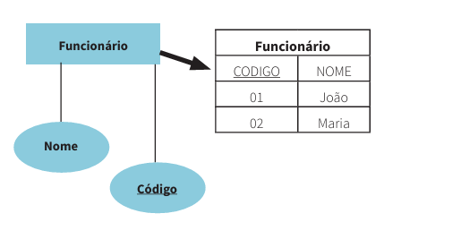

Slide 52
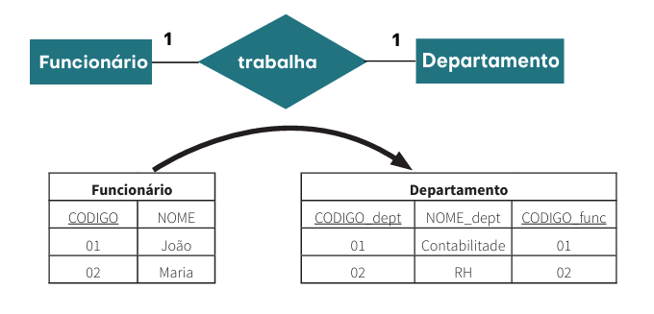
Mapeamento dos relacionamentos Relacionamento 1:1 (um-para-um):

Slide 53

Relacionamento 1:N (um-para-muitos)
Neste caso a entidade, cuja relação é do tipo várias (N), é carrega o identificador da entidade (tabela), cuja conectividade é 1 (chave estrangeira), e os atributos do relacionamento.

Slide 54
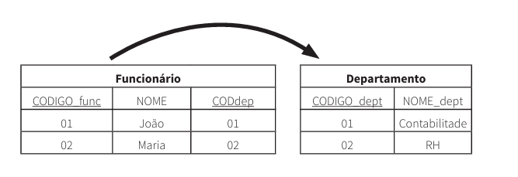
Relacionamento 1:N (um-para-muitos)

Slide 55

Relacionamento N:M (muitos-para-muitos)
neste caso a relação irá torna-se uma tabela que carrega os atributos (se houver) e os identificadores das entidades que ele relaciona. Esse é o único caso em que um relacionamento torna-se uma tabela.

Slide 56
Relacionamento N:M (muitos-para-muitos)
neste caso a relação irá torna-se uma tabela que carrega os atributos (se houver) e os identificadores das entidades que ele relaciona. Esse é o único caso em que um relacionamento torna-se uma tabela.

Slide 57
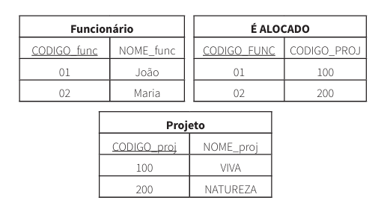
Relacionamento N:M (muitos-para-muitos)

